Slide 1

DISTRIBUTEUR DE BAGUETTE

Slide 2
ANALYSE DU BESOIN
On souhaite récupérer plusieurs informations des distributeurs leurs états, le stock, l’archivage et leurs localisation.
Le tout sur un site web

Slide 3
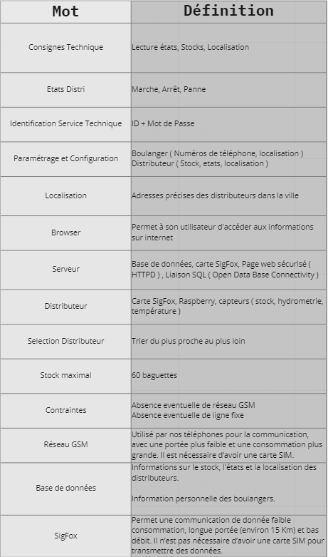
DICTIONNAIRE

Slide 4
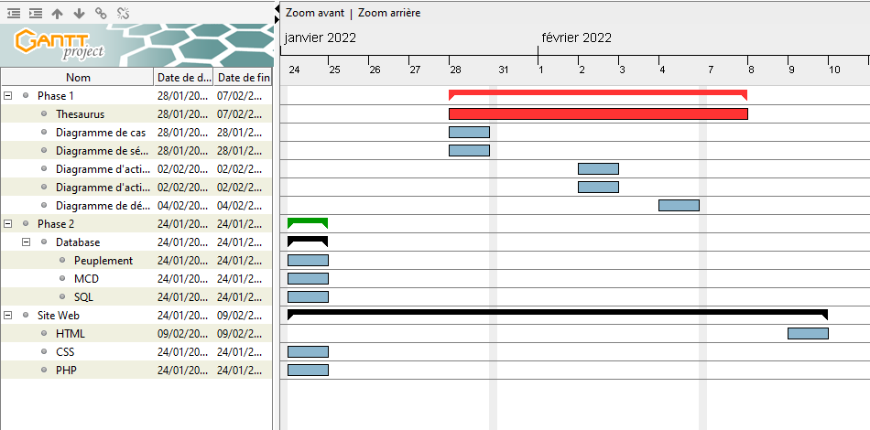
GANTT

Slide 5
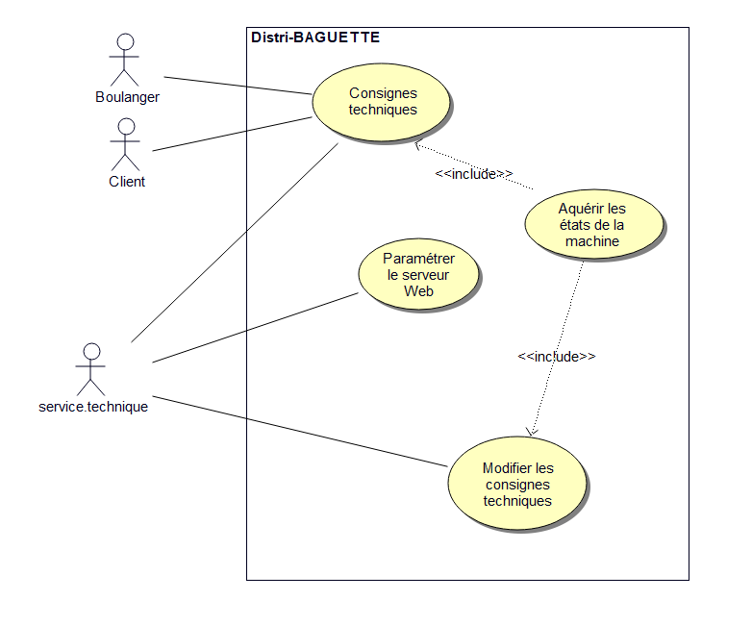
DIAGRAMME DE CAS

Slide 6
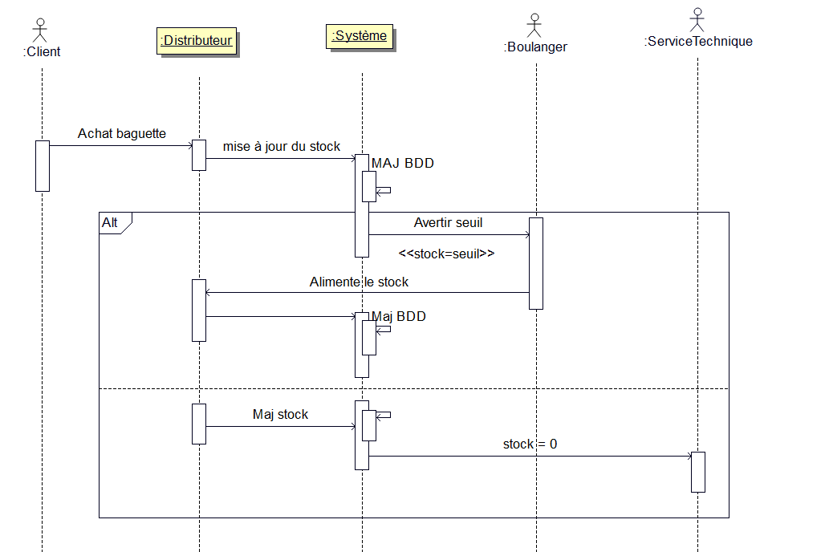
DIAGRAMME DE SÉQUENCE

Slide 7
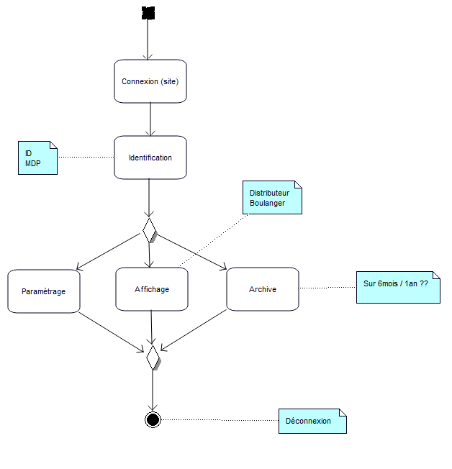
DIAGRAMME D’ACTIVITÉ (Service technique)

Slide 8
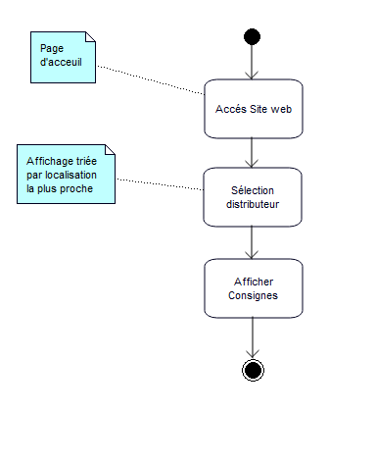
DIAGRAMME D’ACTIVITÉ (Client)

Slide 9
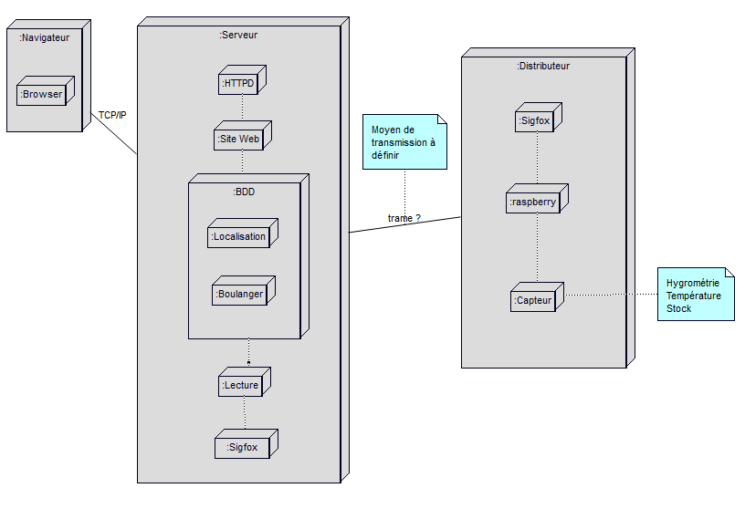
DIAGRAMME DE DÉPLOIEMENT

Slide 10
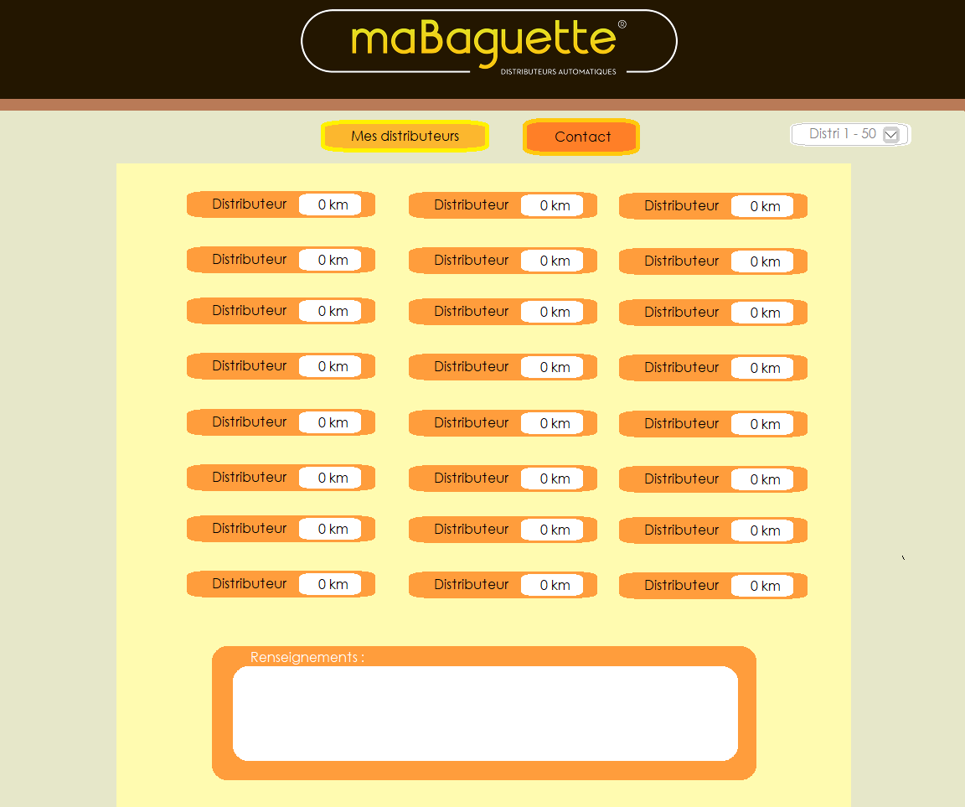
MAQUETTE DU SITE

